Slide 1



TẬP HỢP R CÁC SỐ THỰC
PHÒNG GD&ĐT………..
TRƯỜNG THCS ………….……
Đ7-C2-T2
Giáo viên:……………………………

Slide 2



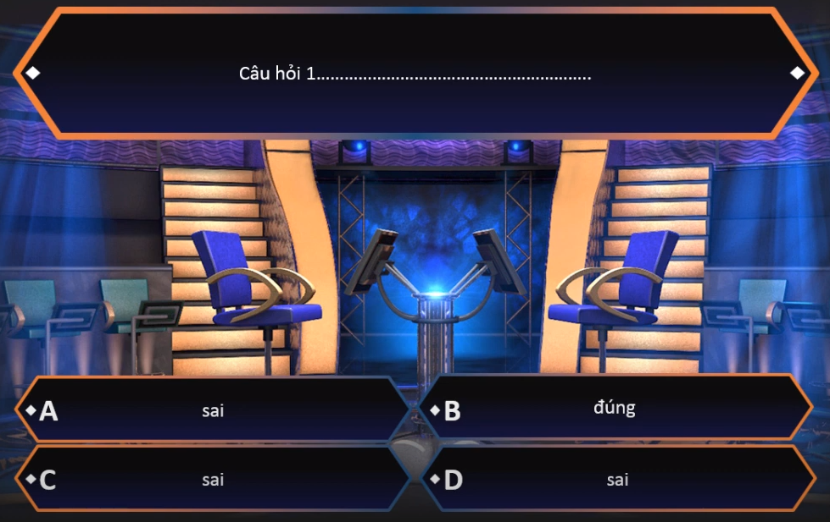
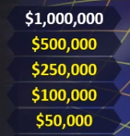



HOẠT ĐỘNG MỞ ĐẦU
Tập hợp số thực kí hiệu là:
Câu 3
Câu 2
Câu 1
Z
N
Đ
$$Q$$
$$R$$

Slide 3
HOẠT ĐỘNG MỞ ĐẦU
Sơ đồ nào sau đây biểu thị đúng mối quan hệ giữa số thực, số hữu tỉ và số vô tỉ:
Câu 3
Số vô tỉ
Số thực
Đ
Câu 2
Số thực
Số hữu tỉ
Số hữu tỉ
Số vô tỉ
Câu 1
Số hữu tỉ
Số thực
Số vô tỉ

Slide 4
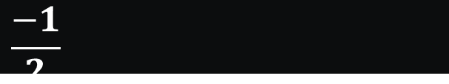

HOẠT ĐỘNG MỞ ĐẦU
Tìm số đối của số -2:
- 2
Đ
Câu 3
2
Câu 2
Câu 1
$$\frac{−1}{2}$$
$$\frac{1}{2}$$

Slide 5
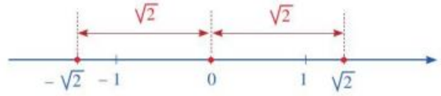
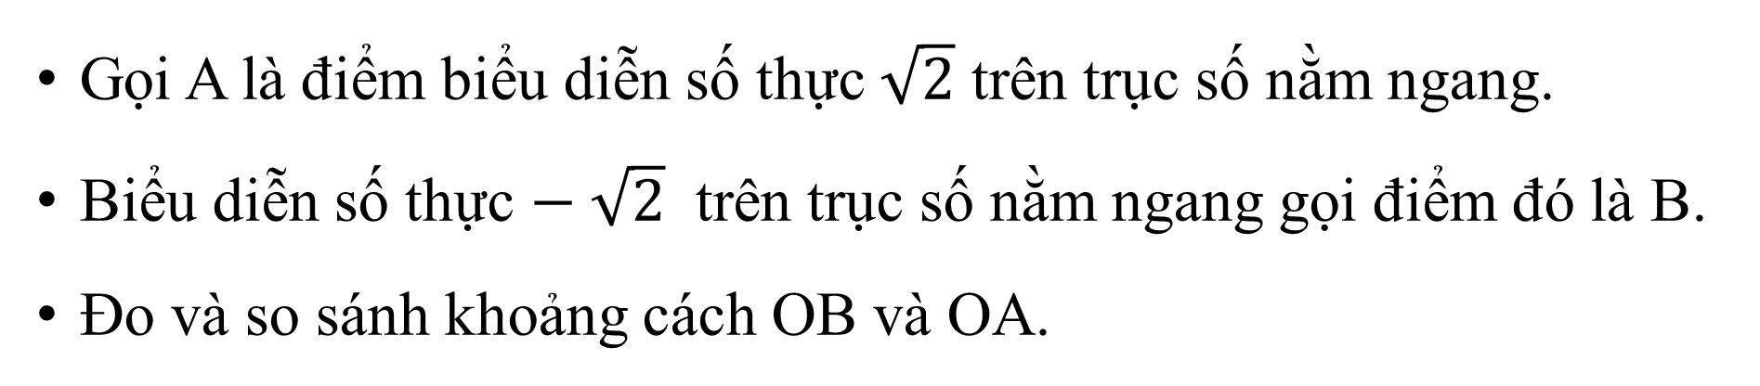
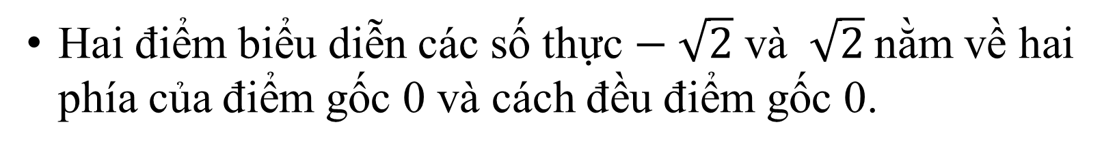
HÌNH THÀNH KIẾN THỨC MỚI
III. SỐ ĐỐI CỦA MỘT SỐ THỰC
Gọi A là điểm biểu diễn số thực $\sqrt{2}$ trên trục số nằm ngang.
Biểu diễn số thực $− \sqrt{2}$ trên trục số nằm ngang gọi điểm đó là B.
Đo và so sánh khoảng cách OB và OA.
Hai điểm biểu diễn các số thực $− \sqrt{2}$ và $\sqrt{2}$nằm về hai phía của điểm gốc 0 và cách đều điểm gốc 0.

Slide 6
HÌNH THÀNH KIẾN THỨC MỚI
III. SỐ ĐỐI CỦA MỘT SỐ THỰC
Trên trục số, hai số thực(phân biệt) có điểm biểu diễn nằm về hai phía của điểm gốc 0 và cách đều điểm gốc 0 được gọi là hai số đối nhau.
Số đối của số thực a kí hiệu là : - a
Số đối của 0 là: 0.
- (-a) = a

Slide 7
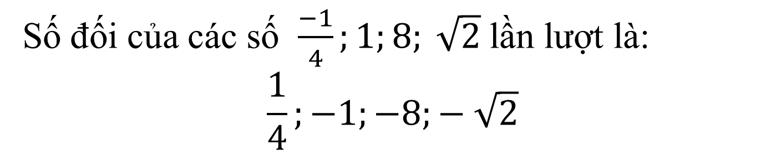
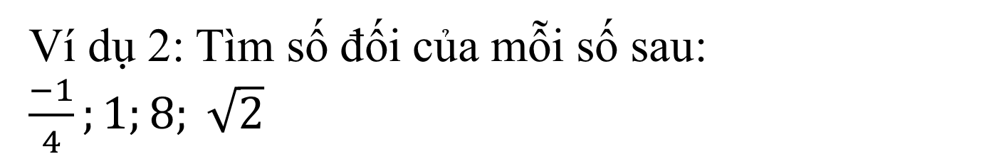
HÌNH THÀNH KIẾN THỨC MỚI
III. SỐ ĐỐI CỦA MỘT SỐ THỰC
Ví dụ 2: Tìm số đối của mỗi số sau:
$\frac{−1}{4};1;8; \sqrt{2}$
Bài làm
Số đối của các số $\frac{−1}{4};1;8; \sqrt{2}$lần lượt là:
$$\frac{1}{4};−1;−8;− \sqrt{2}$$

Slide 8
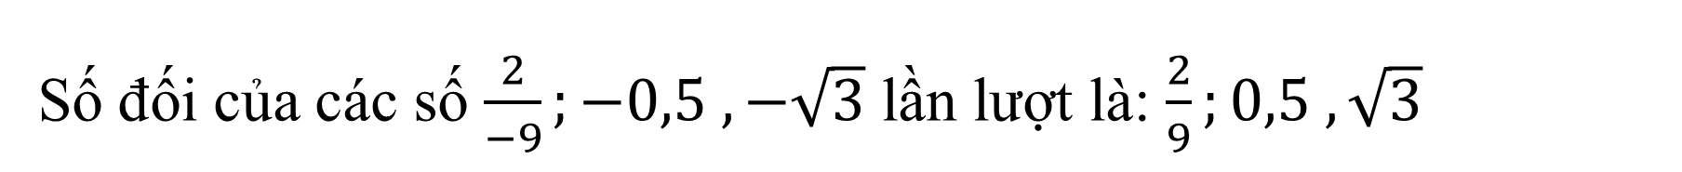
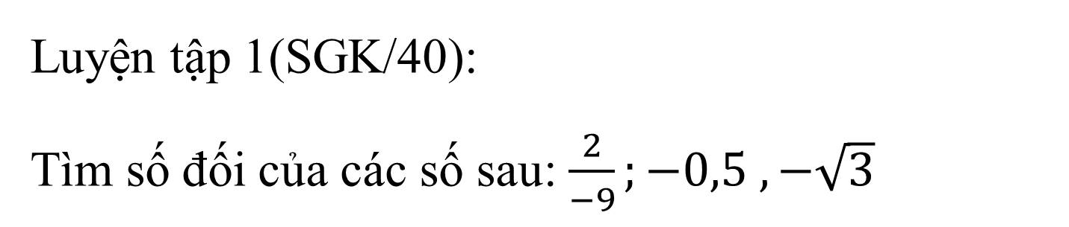
HÌNH THÀNH KIẾN THỨC MỚI
III. SỐ ĐỐI CỦA MỘT SỐ THỰC
Luyện tập 1(SGK/40):
Tìm số đối của các số sau: $\frac{2}{−9};−0,5 , −\sqrt{3}$
Bài làm
Số đối của các số $\frac{2}{−9};−0,5 , −\sqrt{3}$ lần lượt là: $\frac{2}{9};0,5 , \sqrt{3}$

Slide 9

HÌNH THÀNH KIẾN THỨC MỚI
IV. SO SÁNH CÁC SỐ THỰC
1. So sánh hai số thực
Cũng giống như số hữu tỉ, trong hai số thực khác nhau luôn có một số nhỏ hơn số kia.
<
>
Nếu số thực a nhỏ hơn số thực b thì ta viết a……b hoặc b……..a.
số thực dương
Số thực lớn hơn 0 gọi là…………………..
số thực âm
Số thực bé hơn 0 gọi là…………………..
0
Số ….. không là số thực dương cũng không là số thực âm.
a < c
Nếu a< b và b < c thì …………..

Slide 10
HÌNH THÀNH KIẾN THỨC MỚI
IV. SO SÁNH CÁC SỐ THỰC
2. Cách so sánh hai số thực
a. So sánh hai số thập phân sau: - 0,617 và – 0,614.
b. Nêu quy tắc so sánh hai số thập phân hữu hạn.

Slide 11
Ví dụ 3: So sánh:
a) 1,234567891011…. và 1,234467891011…..
b) 0,3219199199919999…. và 0,32(3).
Giải
a) 1,234567891011..>… 1,234467891011…..
b) 0,32(3) = 0,3233333...
0,3219199199919999..<…0,3233333...
Với a, b là 2 số thực dương, nếu a > b thì $\sqrt{a}>\sqrt{b} .$

Slide 12
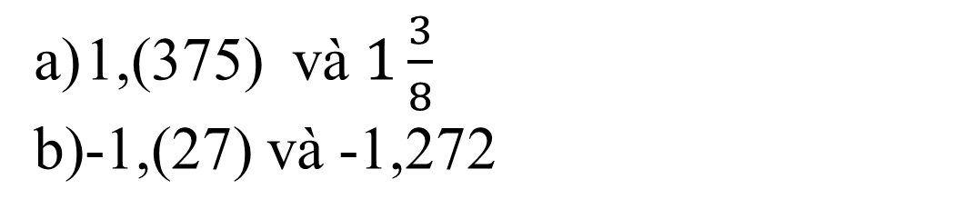
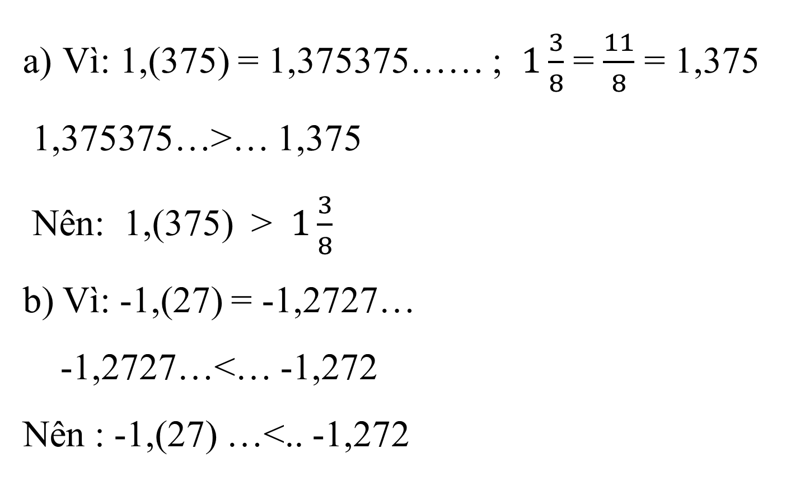
Luyện tập 2: (SGK/41) So sánh hai số thực sau:
1,(375) và $1\frac{3}{8}$
-1,(27) và -1,272
Bài làm
Vì: 1,(375) = 1,375375…… ; $1\frac{3}{8}$ = $\frac{11}{8}$ = 1,375
1,375375…>… 1,375
Nên: 1,(375) > $1\frac{3}{8}$
b) Vì: -1,(27) = -1,2727…
-1,2727…<… -1,272
Nên : -1,(27) …<.. -1,272

Slide 13
3. Minh họa trên trục số:
- Đối với hai điểm x, y lần lượt biểu diễn hai số thực x,y trên trục số thẳng đứng:
Nếu x < y hay y > x thì điểm x nằm phía dưới điểm y.
Nếu điểm x nằm phía dưới điểm y thì x < y hay y > x.

Slide 14
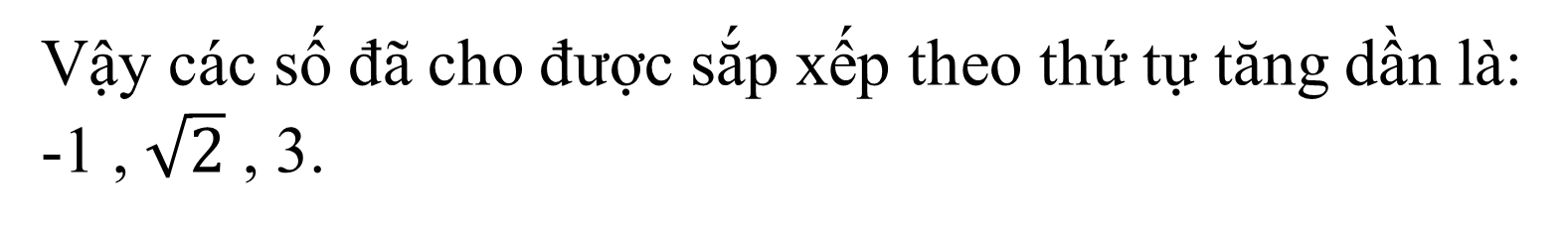
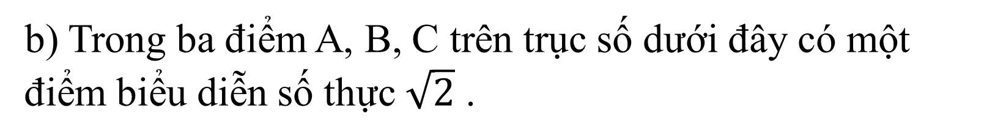
Ví dụ 4:
a) Sắp xếp các số sau theo thứ tự tăng dần: 3; -1; $\sqrt{2}$.
b) Trong ba điểm A, B, C trên trục số dưới đây có một điểm biểu diễn số thực $\sqrt{2}$ .
Bài làm
a) Ta có: -1 < 0 và 0 < $\sqrt{2}$ nên -1 < $\sqrt{2}$
Do 2 < 9 nên $\sqrt{2}<\sqrt{9}$. Mà $\sqrt{9}=3$ nên $\sqrt{2 }$< 3.
Vậy các số đã cho được sắp xếp theo thứ tự tăng dần là: -1 , $\sqrt{2}$ , 3.

Slide 15
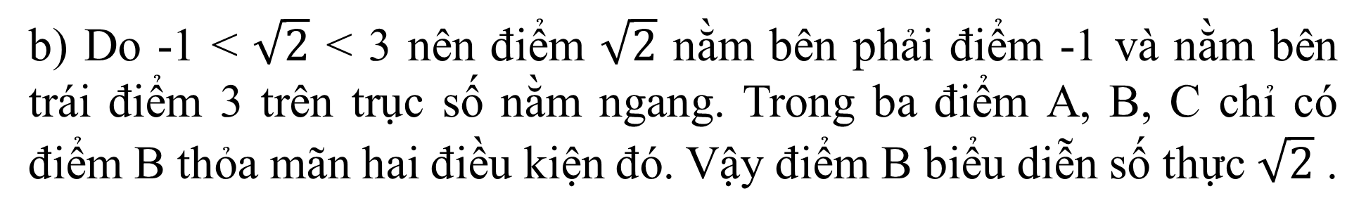
Ví dụ 4:
a) Sắp xếp các số sau theo thứ tự tăng dần: 3; -1; $\sqrt{2}$.
b) Trong ba điểm A, B, C trên trục số dưới đây có một điểm biểu diễn số thực $\sqrt{2}$ .
Bài làm
b) Do -1 < $\sqrt{2}$ < 3 nên điểm $\sqrt{2}$ nằm bên phải điểm -1 và nằm bên trái điểm 3 trên trục số nằm ngang. Trong ba điểm A, B, C chỉ có điểm B thỏa mãn hai điều kiện đó. Vậy điểm B biểu diễn số thực $\sqrt{2}$ .

Slide 16
HƯỚNG DẪN TỰ HỌC Ở NHÀ
- Học bài theo SGK và vở ghi.
- Làm bài tập 2,3,4,5 sgk/41, làm các bài tập còn lại SBT

Slide 17
Remember… Safety First!
Thank you!

